Slide 1
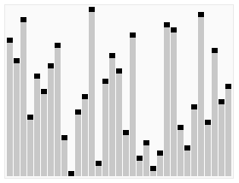
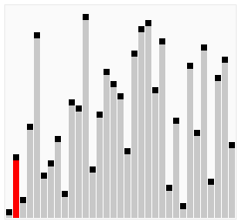
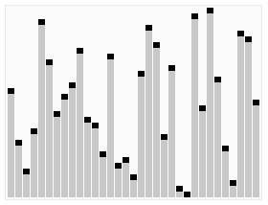
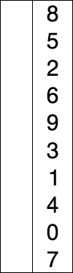
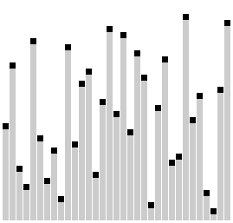

Сортировки, встроенные сортировки
И их применение

Slide 2
01.
Понятие сортировки
02.
Основные виды
03.
Встроенные сортировки

Slide 3
"Наш мир - не случайность, не хаос, - Есть система во всем…"
А. А. Стекольников

Slide 4
Понятие сортировки

Slide 5
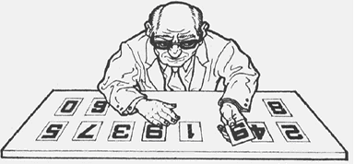
Сортировка
Сортировка – упорядочивание данных по некоторому признаку.
Сортировка данных — один из этапов обработки данных, упорядочение элементарных данных в последовательности, определяемой значениями некоторых признаков, называемых ключами сортировки.
Сортировка записей в базе данных – это процесс упорядочивания её элементов по определённому критерию, в указанной последовательности.

Slide 6
Основные виды сортировок

Slide 7

Распространенные алгоритмы сортировки
1
Пузырьковая
Выбором
Вставками
Слиянием
Быстрая
2
3
4
5

Slide 8

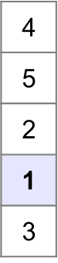
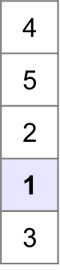
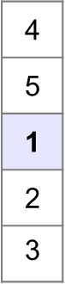
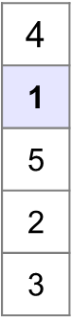
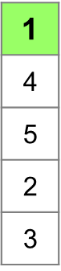
Сортировка пузырьком
Идея сортировки: аналогия с пузырьком воздуха в стакане, который поднимается со дна вверх
Для массива данных – «меньший» элемент перемещается вверх массива
1-й проход по массиву:
сравниваем два соседних элемента: если они стоят «неправильно», меняем их местами
за 1 проход по массиву один элемент (самый маленький) становится на свое место

Slide 9
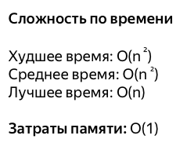

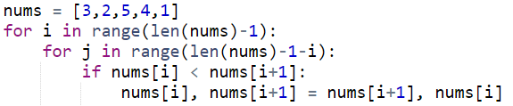
Сортировка пузырьком
2-й проход:
3-й проход:
4-й проход:
1
4
5
2
3
1
4
5
2
3
1
4
2
5
3
1
2
4
5
3
1
2
4
5
3
1
2
4
3
5
1
2
3
4
5
1
2
3
4
5
1
2
3
4
5
Для сортировки массива из N элементов нужен N-1 «проход» по нему.

Slide 10
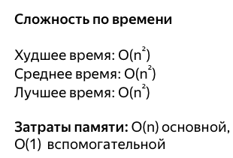
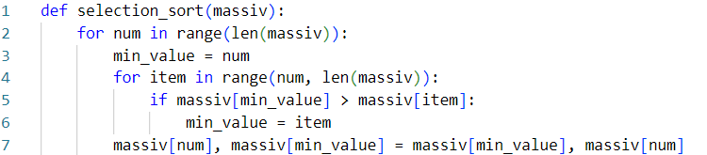
Сортировка выбором
Этот алгоритм сегментирует последовательность на две части: отсортированную и неотсортированную. Сначала нужно рассмотреть подмножество массива и найти в нём максимум (или минимум). Затем выбранное значение меняют местами со значением первого неотсортированного элемента. Этот шаг нужно повторять до тех пор, пока в массиве не закончатся неотсортированные части.

Slide 11
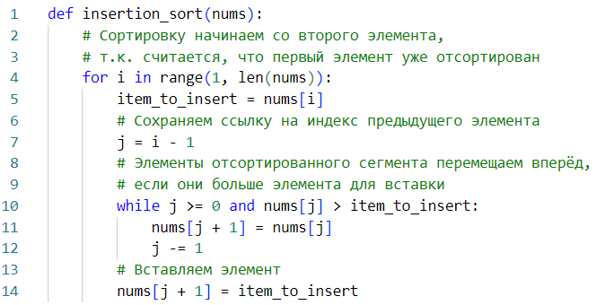
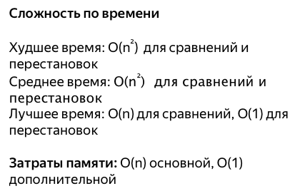
Сортировка вставками
Как и сортировка выборкой, этот алгоритм сегментирует список на две части: отсортированную и неотсортированную. Алгоритм перебирает второй сегмент и вставляет текущий элемент так, чтобы он оказался между ближайшими элементами с минимальным и максимальным значением.

Slide 12
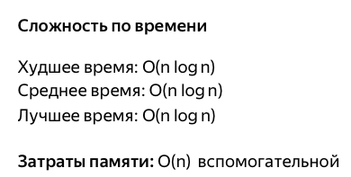
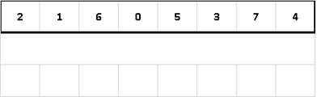
Сортировка слиянием
Этот алгоритм относится к алгоритмам «разделяй и властвуй». Он разбивает список на две части, каждую из них он разбивает ещё на две и т. д. Список разбивается пополам, пока не останутся единичные элементы.
«Разделяй и властвуй»:
задача разбивается на несколько подзадач меньшего размера
эти подзадачи решаются с помощью рекурсивных вызовов того же (или другого) алгоритма
решения подзадач объединяются, и получается решение исходной задачи

Slide 13
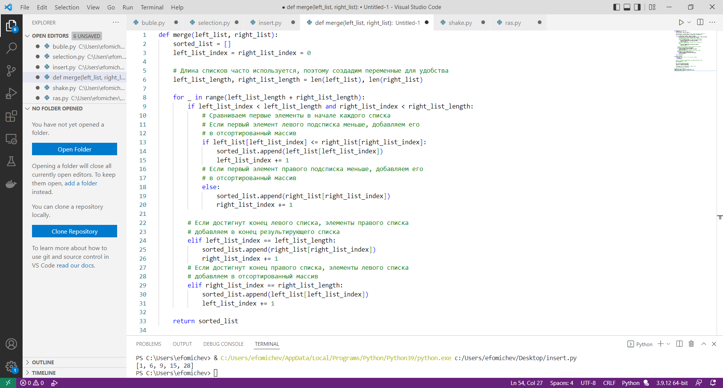
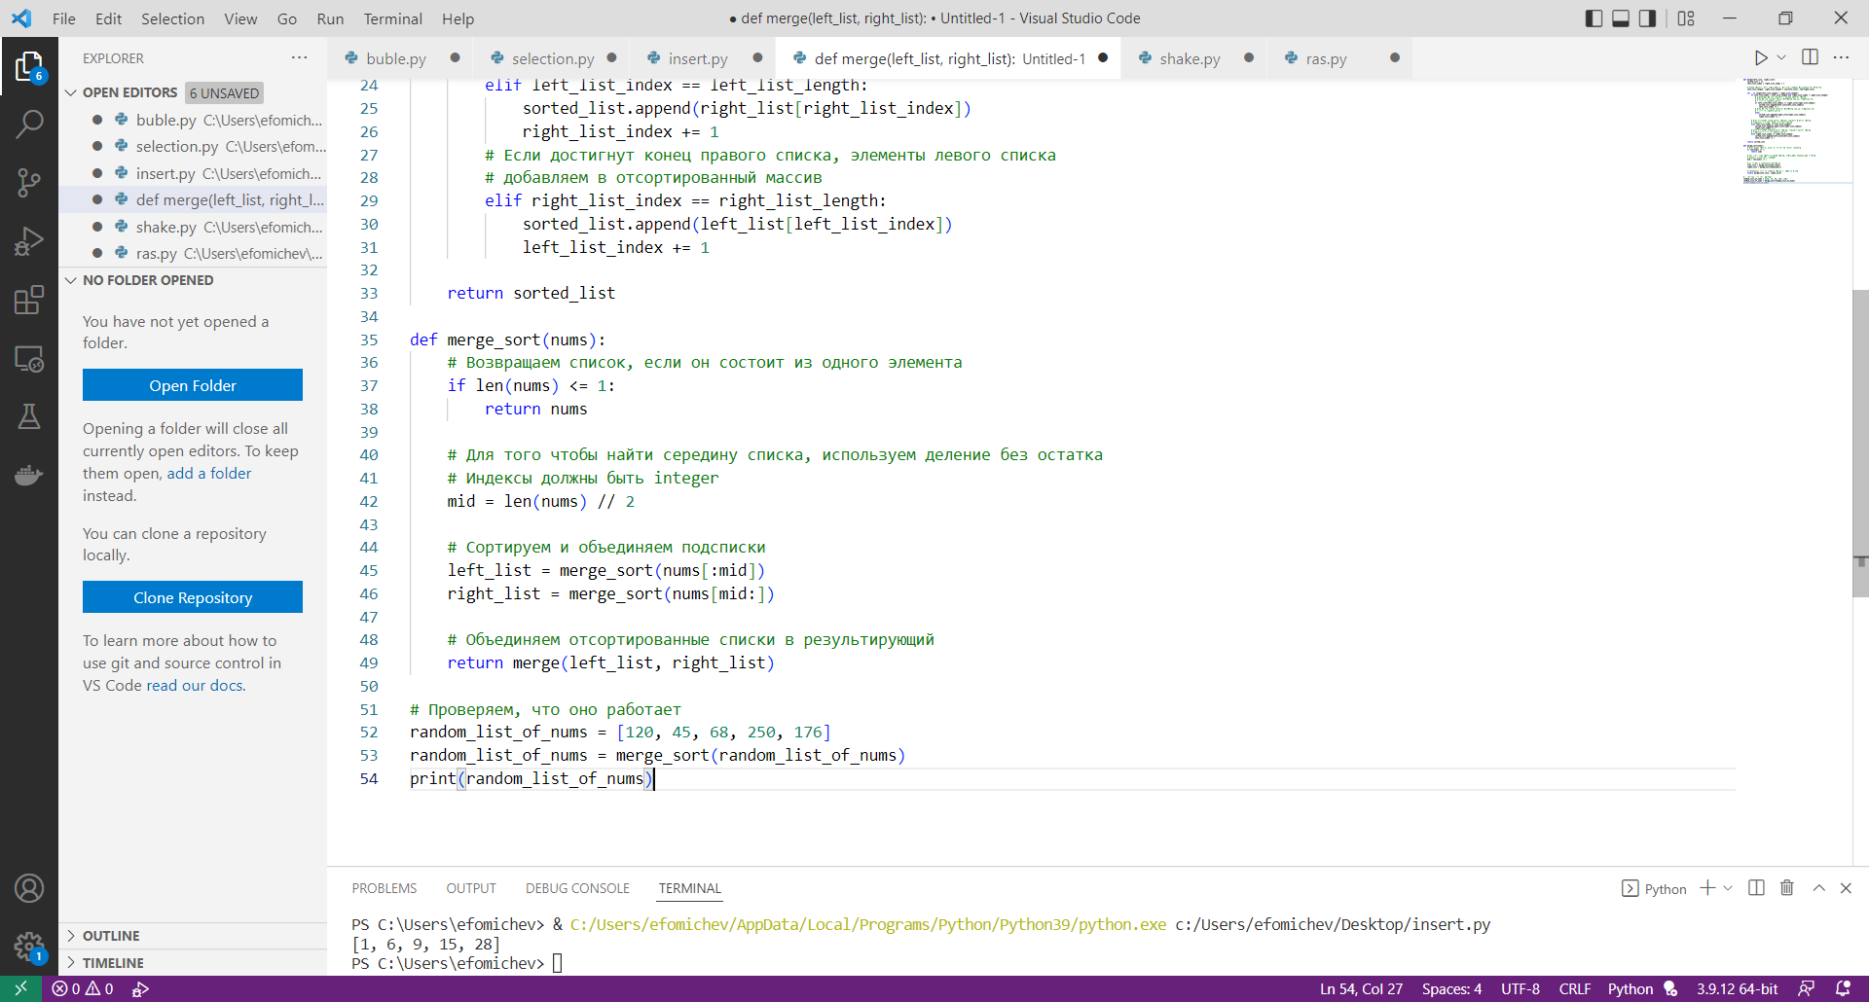
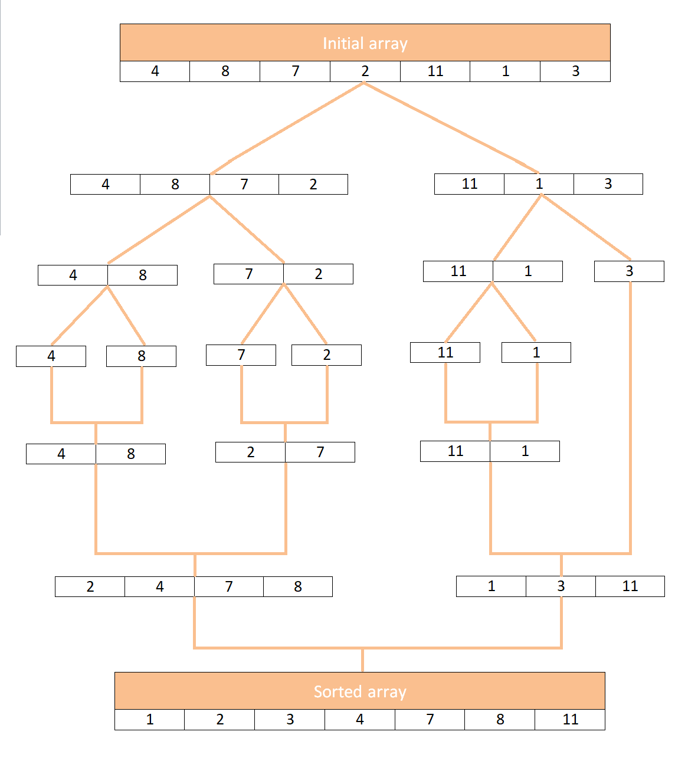
Сортировка слиянием

Slide 14
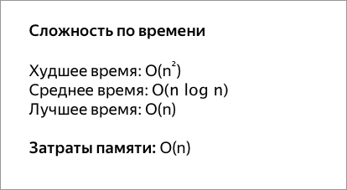
Быстрая сортировка
Этот алгоритм также относится к алгоритмам «разделяй и властвуй». При правильной конфигурации он чрезвычайно эффективен и не требует дополнительной памяти, в отличие от сортировки слиянием.
Три шага реализации алгоритма:
Сначала из массива нужно выбрать один элемент — его обычно называют опорным.
Затем другие элементы в массиве перераспределяют так, чтобы элементы меньше опорного оказались до него, а большие или равные — после.
Рекурсивно применить первые два шага к подмассивам справа и слева от опорного значения.

Slide 15
Быстрая сортировка
15
Разделение:
выбрать опорный элемент массива А, например, в центре (X=67)
установить L (левый указатель) = 0, R (правый указатель) = N-1
увеличивая L, найти первый элемент слева от опорного, который >= X (должен стоять справа)
уменьшая R, найти первый элемент справа от опорного, который <= X (должен стоять слева)
если L<=R то поменять местами A[L] и A[R] и перейти к п. 3, иначе стоп.
44
78
44
78
53 |  | 82 | 67 | 6 |  | 95
L
L
R
R

Slide 16
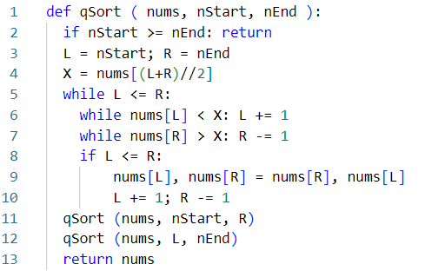
Быстрая сортировка
Программный код:
Быстрая сортировка начинается с выбора одного из элементов в качестве опорного.
Затем разбивается список
Все элементы меньше опорного перемещаются влево, а равные и большие элементы перемещаются вправо.

Slide 17
Встроенные сортировки

Slide 18
Встроенные сортировки Python 3
В языке программирования Python есть встроенный алгоритм сортировки — Timsort. На больших последовательностях он работает, как сортировка слиянием, а на маленьких фрагментах — как сортировка вставками. Этот алгоритм специально оптимизирован для Python, а также быстро работает (за линейное время), если исходный список почти отсортирован.
Сортировка по возрастанию:
Функция sorted() возвращает новый отсортированный список, поэтому результат ее работы можно присвоить переменной.
А = [2, 5, -6, 1, 0, 11]
B = sorted( A )
# B = [-6, 0, 1, 2, 5, 11]
По убыванию:
C = sorted(A, reverse = True)
# C = [11, 5, 2, 1, 0, -6]

Slide 19
Встроенные сортировки Python 3
Для списков - упорядоченных изменяемых коллекций объектов произвольных типов – в Python определена отдельная функция для сортировки .sort()
Сортировка по возрастанию:
А = [2, 5, -6, 1, 0, 11]
А.sort()
# A = [-6, 0, 1, 2, 5, 11]
Функция .sort () изменяет исходный список при сортировке.
По убыванию:
А.sort(reverse = True)
# A = [11, 5, 2, 1, 0, -6]

Slide 20
Заключение
Мы рассмотрели много видов разных сортировок, но все-таки какая лучше всего? На этот вопрос нет однозначного ответа, все зависит от ситуации. Поэтому для своей задачи тестируйте на разных и выбирайте лучшую!

